Slide 1
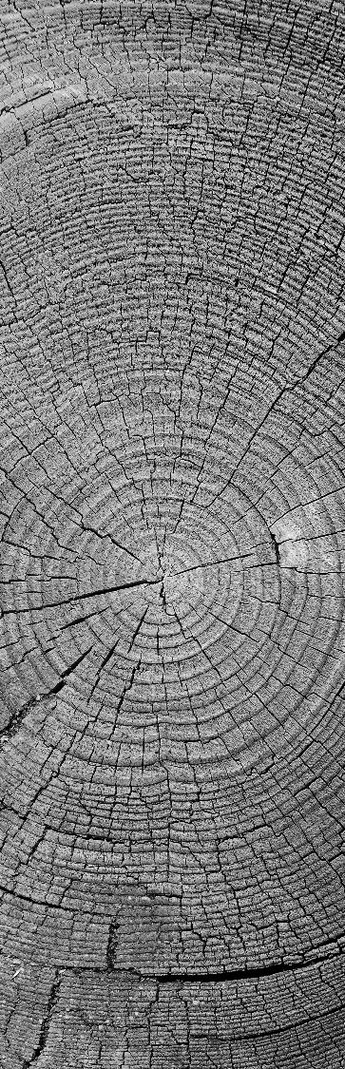
移动端 小型神经网络
MobileNetV2
Depthwise separable Convolution

Slide 2
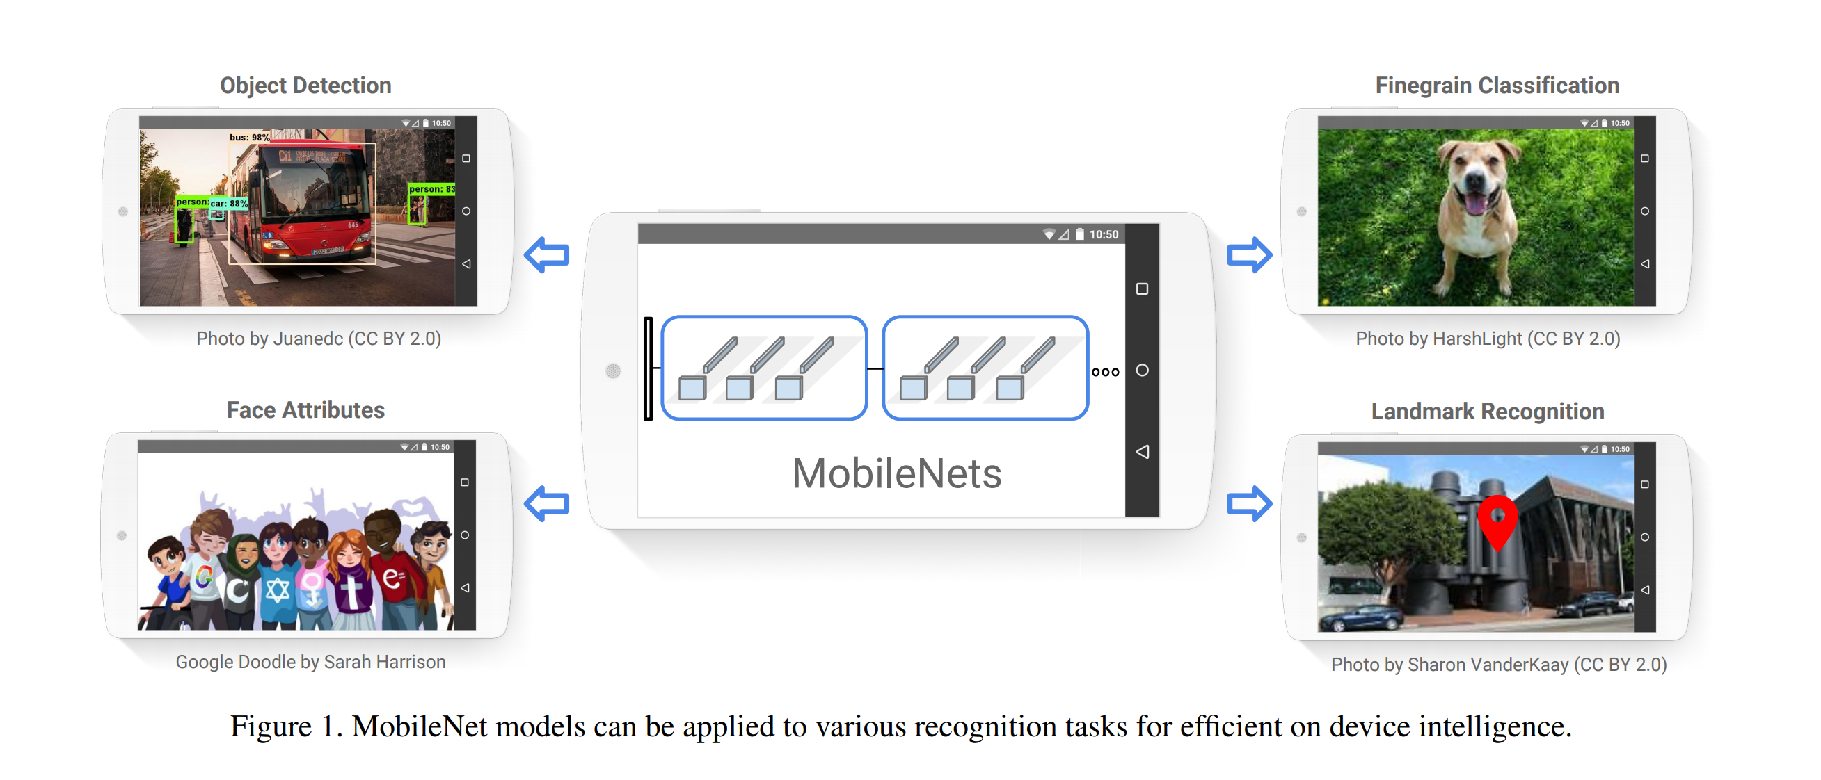
传统卷积神经网络，内存需求大、运算量大
导致无法在移动设备以及嵌入式设备上运行

Slide 3
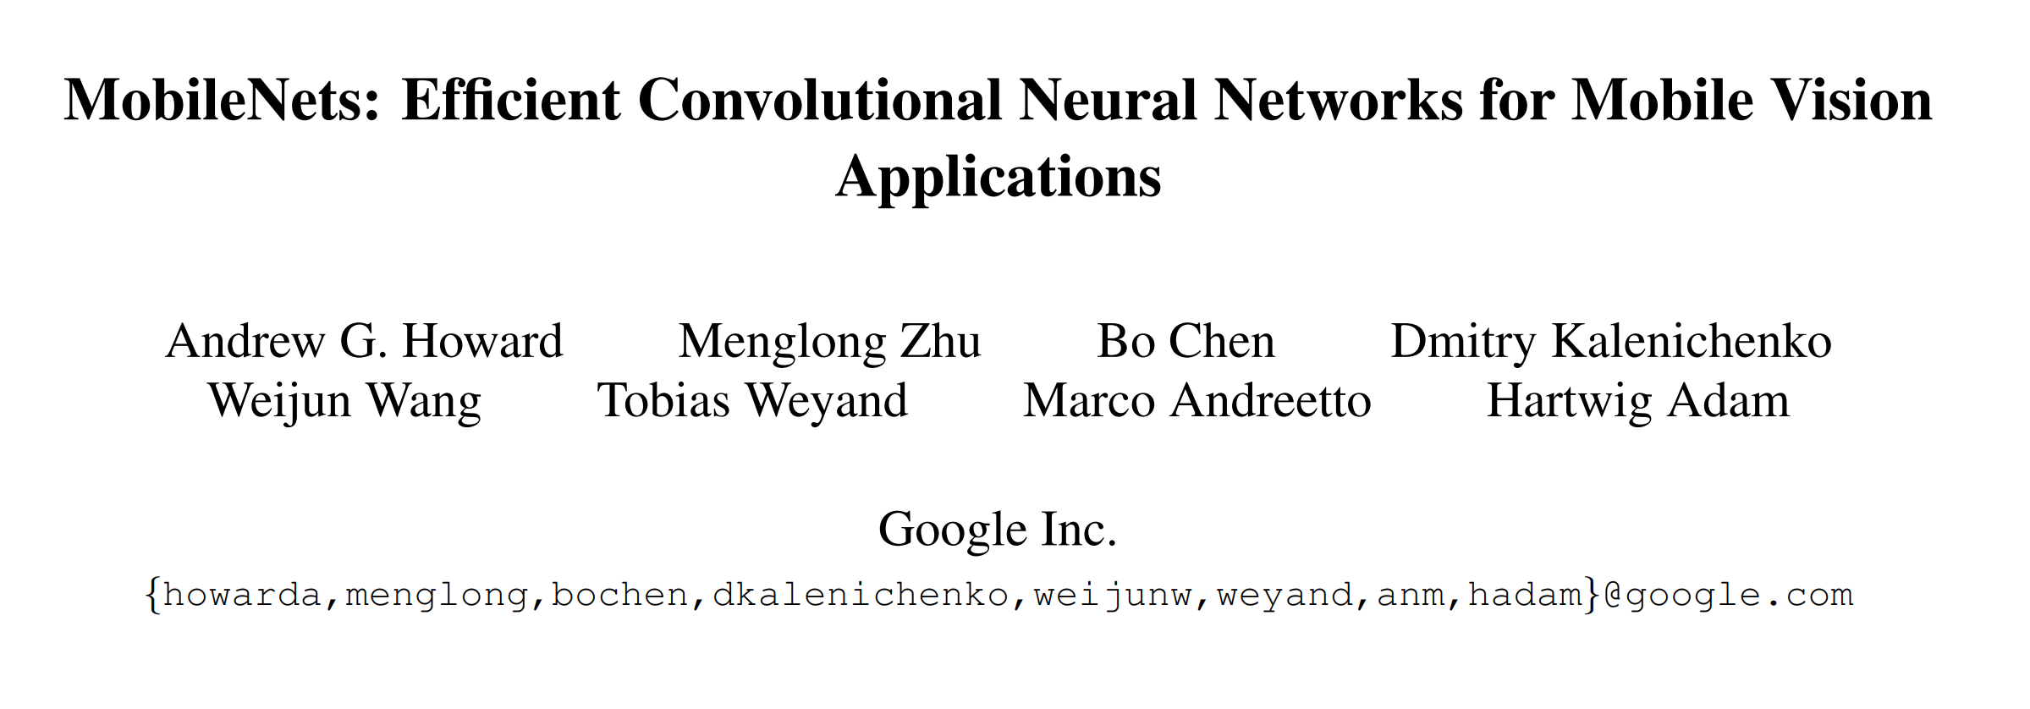
MobileNetV1
MobileNet 网络是由google团队在2017年提出的。MobileNet专注于移动端和嵌入式设备的轻量级CNN网络。相比传统神经网络，在准确率小幅降低的情况下，大大减少模型的参数与运算量（相比VGG16减少了0.9%的准确度，但是参数只有VGG的1/32）（ImageNet数据集）

Slide 4

MobileNetV1中的亮点
Depthwise Convolution
超参数alpha beta

Slide 5
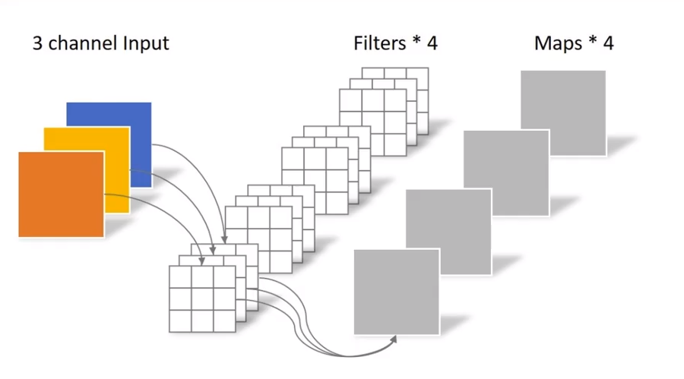
传统卷积
卷积核channel = 输入特征矩阵channel
输出特征矩阵channel = 卷积核个数

Slide 6
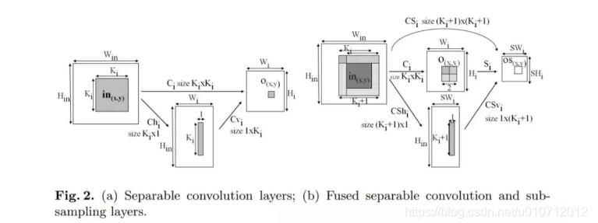
可分离卷积
可分离卷积（separable convolution），根据史料记载，可追溯到2012年的论文Simplifying ConvNets for Fast Learning，作者提出了可分离卷积的概念（下图（a））：
可分离卷积主要有两种类型：空间可分离卷积和深度可分离卷积。

Slide 7
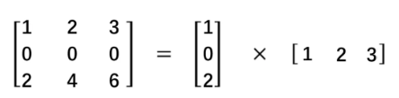
空间可分离
顾名思义，空间可分离就是将一个大的卷积核变成两个小的卷积核，比如将一个3×3的核分成一个3×1和一个1×3的核：

Slide 8
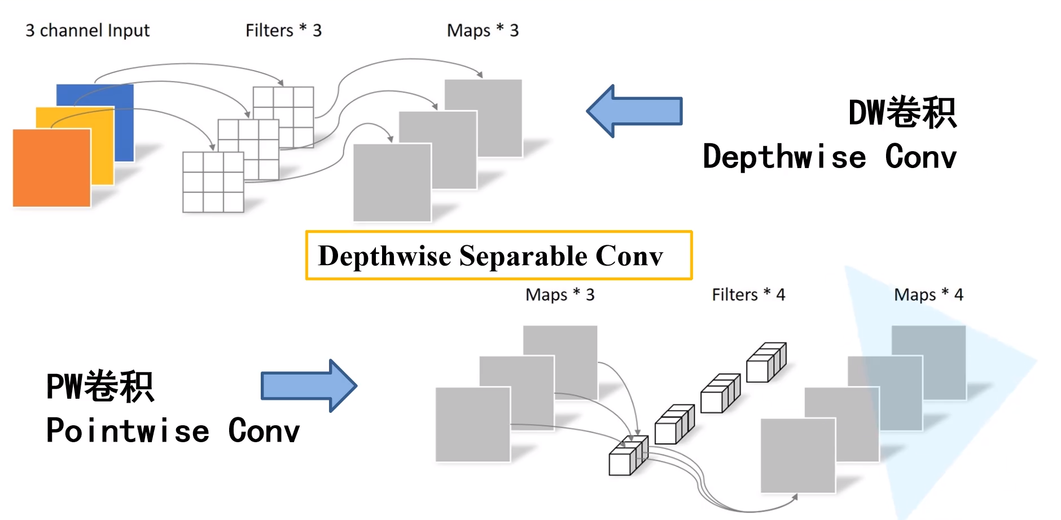
深度可分离卷积
分为DW卷积（Depthwise Convolution），PW卷积（Pointwise Convolution）

Slide 9
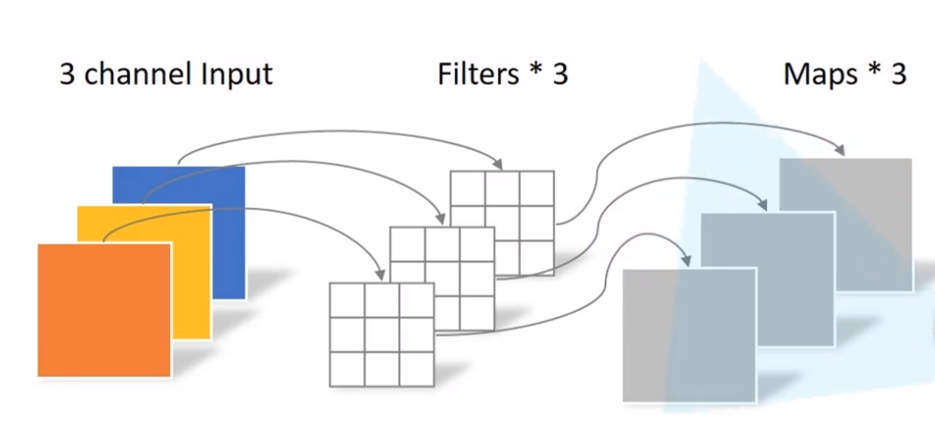
深度卷积DW
卷积核channel = 1
输入特征矩阵channel = 卷积核个数 = 输出特征矩阵channel
传统卷积
卷积核channel = 输入特征矩阵channel
输出特征矩阵channel = 卷积核个数

Slide 10
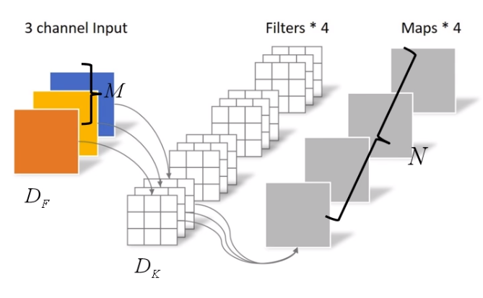
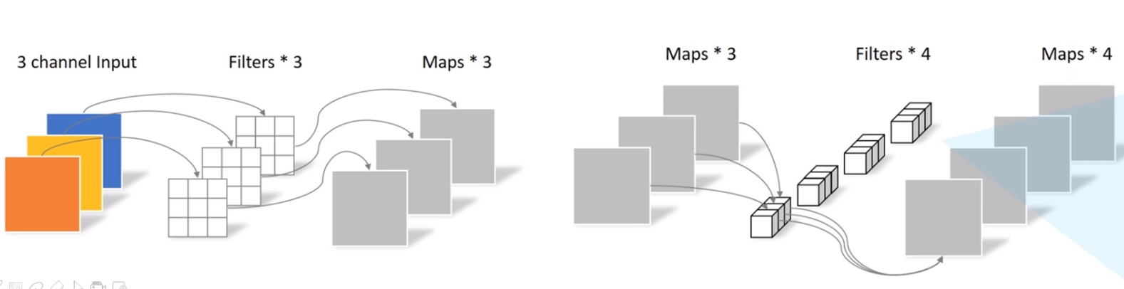
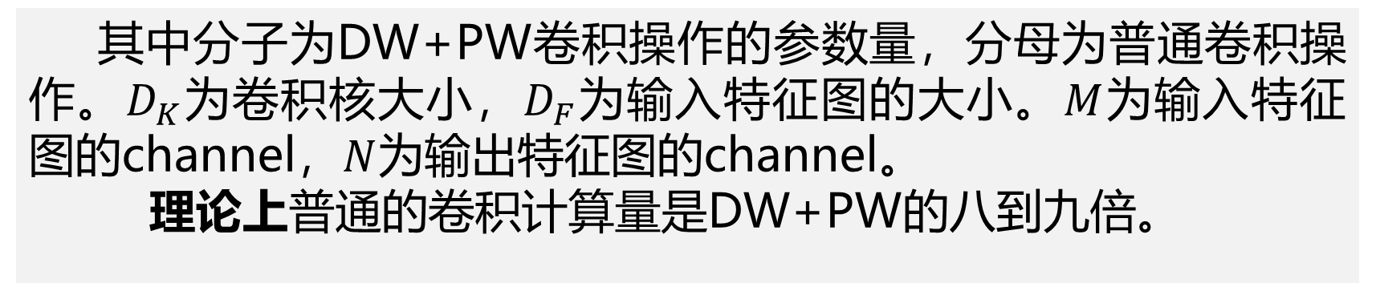
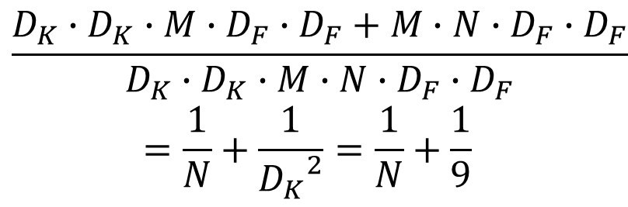
比较
参数量对比
$$\frac{D_{K}∙D_{K}∙M∙D_{F}∙D_{F}+M∙N∙D_{F}∙D_{F}}{D_{K}∙D_{K}∙M∙N∙D_{F}∙D_{F}}$$
$$=\frac{1}{N}+\frac{1}{{D_{K}}^{2}}=\frac{1}{N}+\frac{1}{9}$$
其中分子为DW+PW卷积操作的参数量，分母为普通卷积操作。$D_{K}$为卷积核大小，$D_{F}$为输入特征图的大小。$M$为输入特征图的channel，$N$为输出特征图的channel。
理论上普通的卷积计算量是DW+PW的八到九倍。

Slide 11
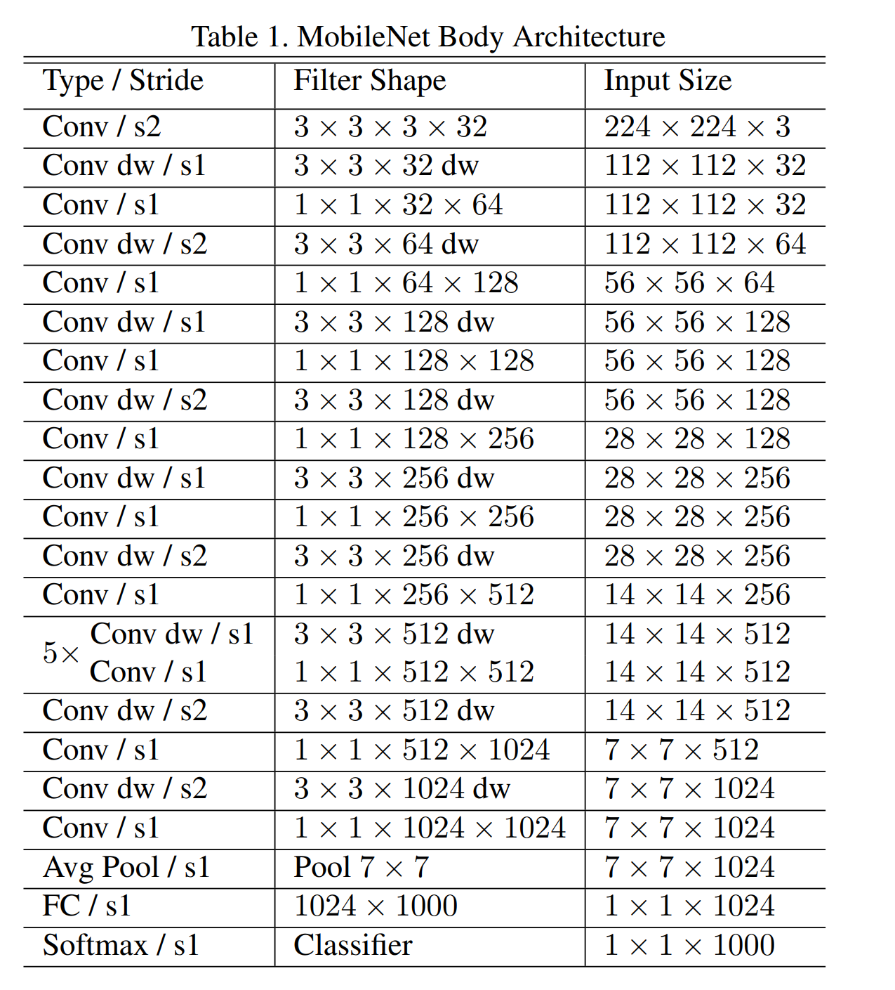
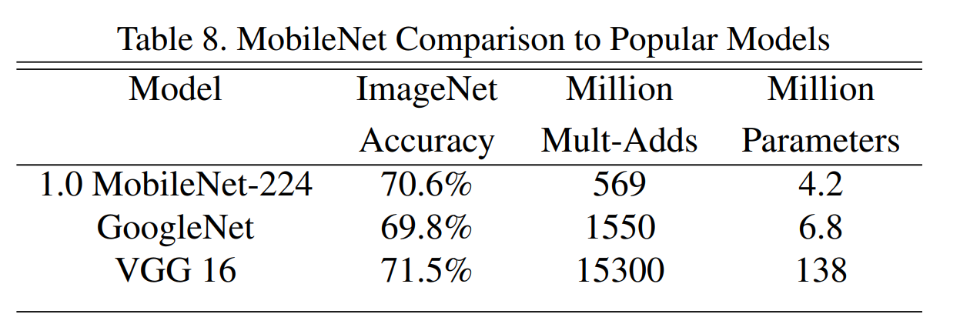
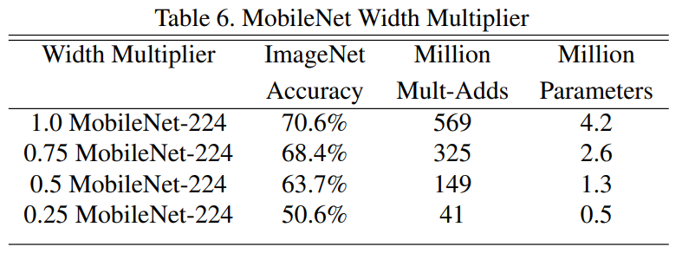
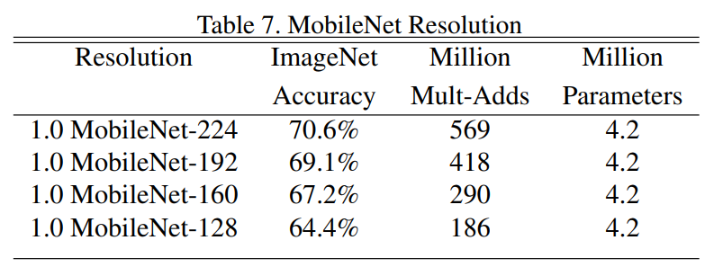
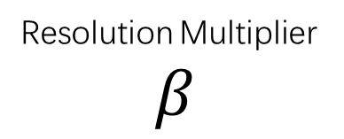
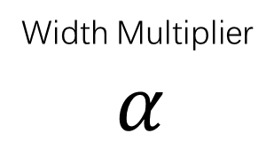
网络结构
计算量
但是在后续实验中发现，Depthwise部分的卷积和容易废掉，也就是卷积核大部分参数为零。
Width Multiplier
$$α$$
Resolution Multiplier
$$β$$
$$DK · DK · αM · ρDF · ρDF + αM · αN · ρDF · ρDF$$

Slide 12
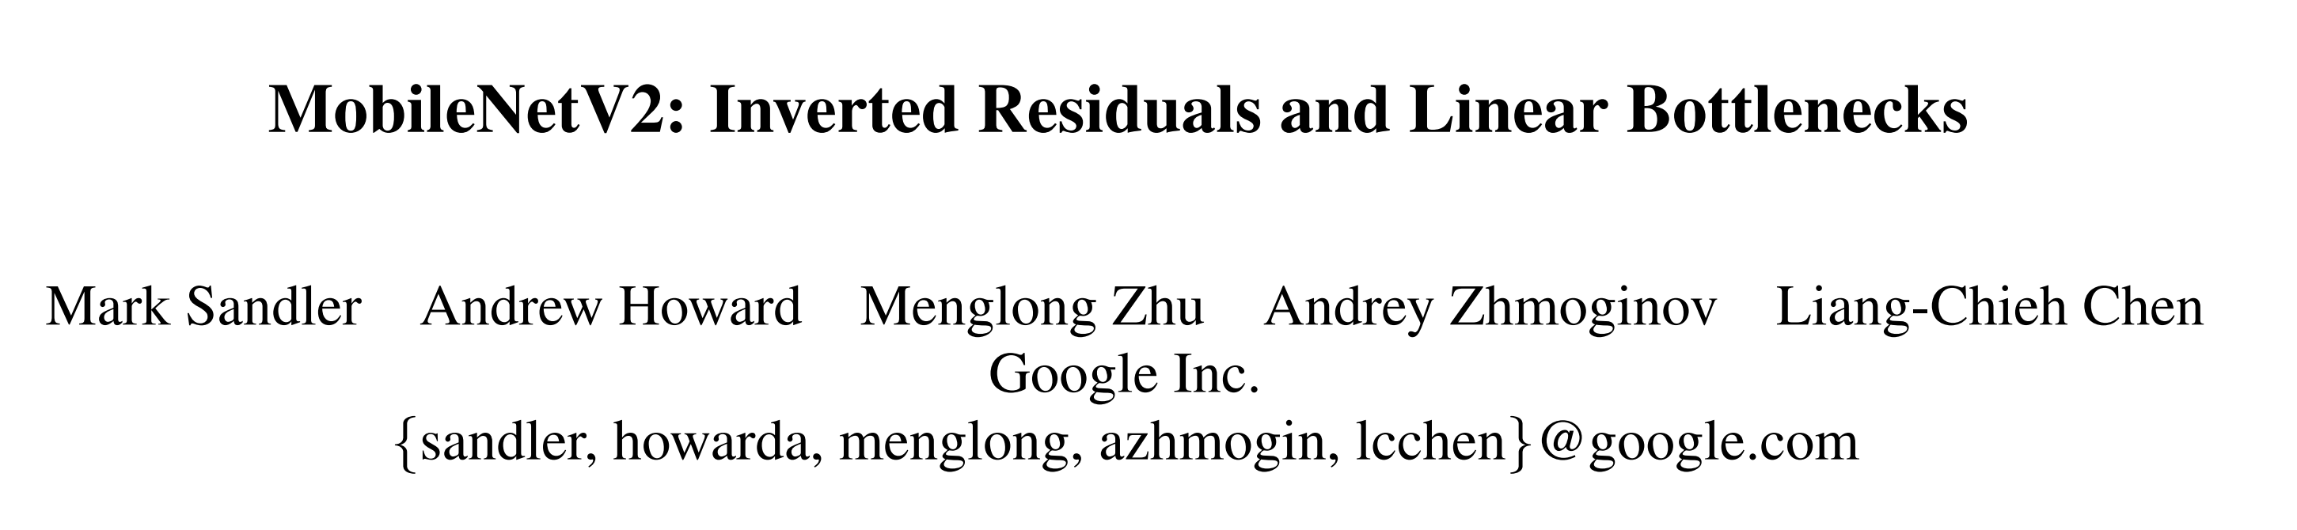
MobileNetV2
由google团队在2018年提出，相比mobilenetV1，准确率更高，模型更小。
亮点：
Inverted Residuals（倒残差结构）
Linear Bottlenecks

Slide 13
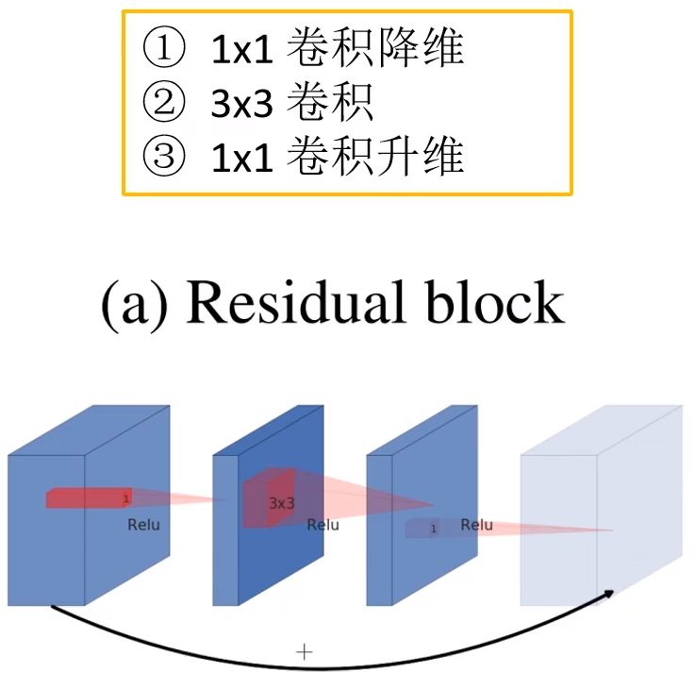
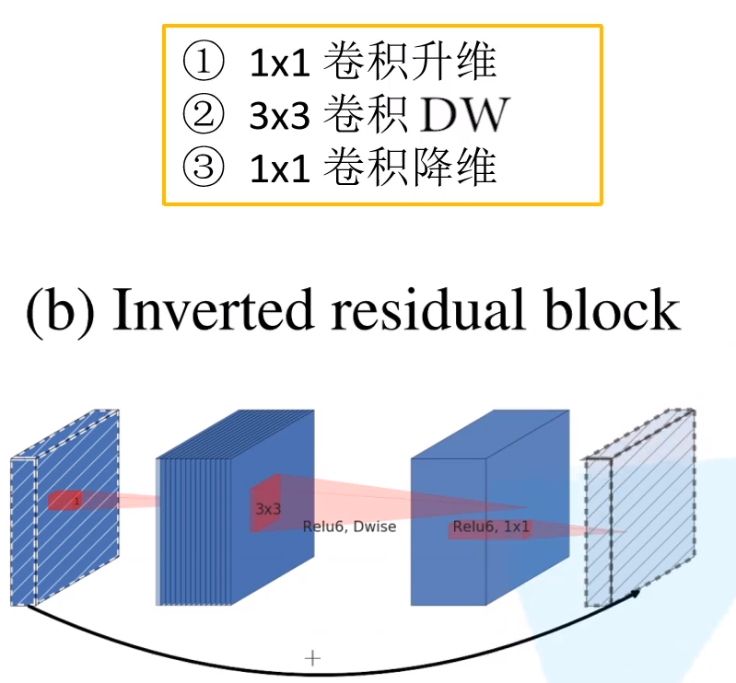
Inverted Residuals

Slide 14
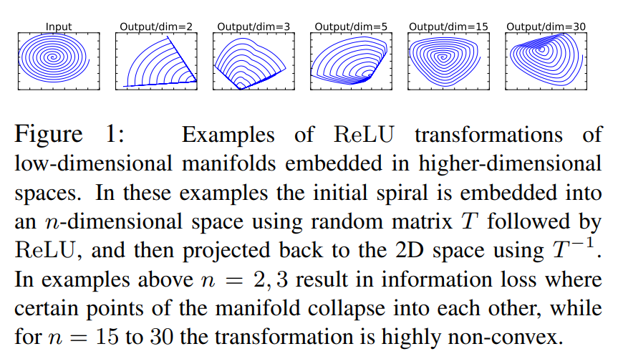
Linear Bottlenecks
在通过实验之后，作者发现，在较低维度的情况下使用relu6函数进行激活会造成信息的丢失，在高维情况下信息则会更好的保留。由于倒残差结构的特点是两头薄中间纬度高，因此在中间两层使用ReLU6函数进行激活，在降维操作后使用线性激活函数。

Slide 15
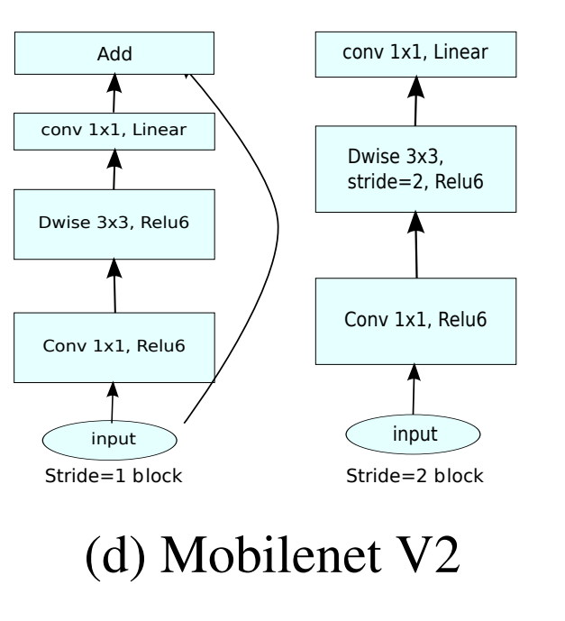
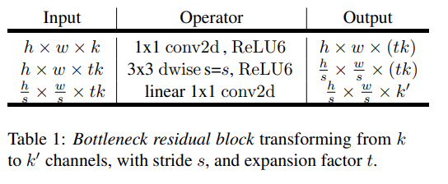
网络结构

Slide 16
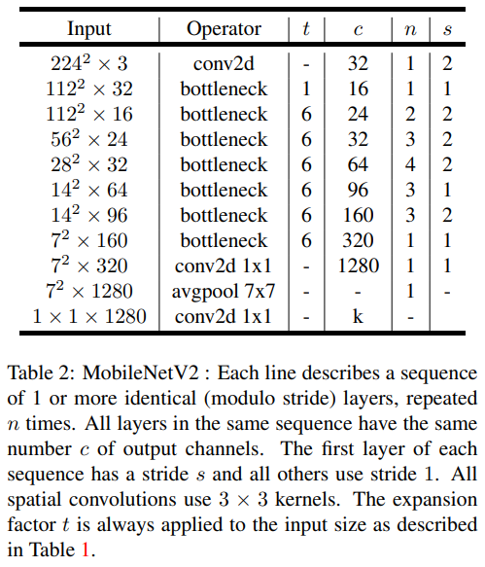
网络结构
t是扩展因子
c是输出特征矩阵的channel
n是bottleneck的重复次数
s是步距（针对第一层，其他为1）
ps：其中短连接层因为每一bottleneck第一层要进行一次channel变换，因此shortcut的channel要对齐。

Slide 17
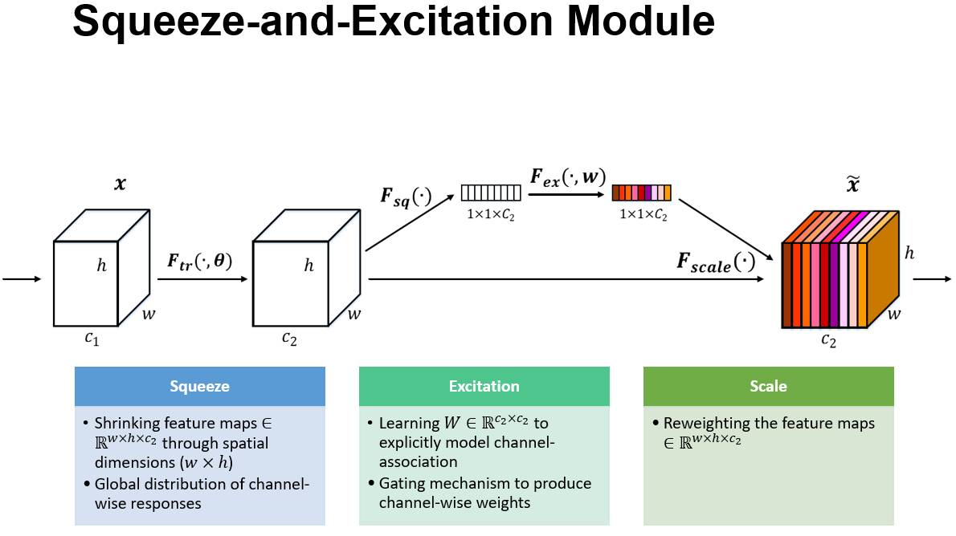
加入的小trick：SEnet

Slide 18
论文复现
MobileNetV2 Experiments
在对论文进行标准复现的同时，试图加入新的trick以提高性能

Slide 19
模型效果
我们首先对网络进行了复现，使用论文中的超参数设定进行了训练，受限于电脑机能的限制我们进行了27轮的训练（论文中为150epoch）imageNet-1000class top1准确率到达了65.4%（论文中为72%），在证明了训练的可行性后，我们使用官方release的预训练模型，进行了测试，的确能达到72%的准确度。

Slide 20
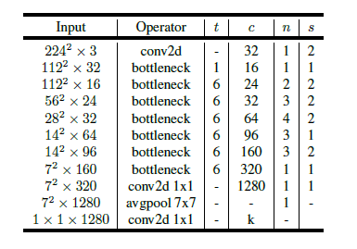
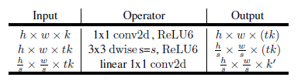
代码部分
使用Pytorch进行网络搭建，选择的版本是Pytorch1.6搭配cuda10.1（因为到现在为止tensorflow都不能支持10.2，而Pytorch已经支持cuda11.0了）
t 代表扩展因子
c 代表输出特征矩阵的channel
n 代表倒残差结构的bottleneck重复次数
s 代表步距（只针对第一次，其他为1）

Slide 21
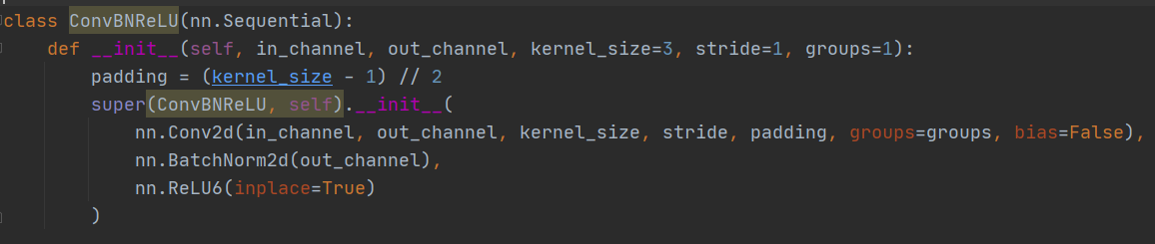
代码部分
定义卷积、Batch Normalization、ReLU6的组合层
Same卷积
group=1代表普通卷积
group=输入特征矩阵的channel代表DW卷积

Slide 22
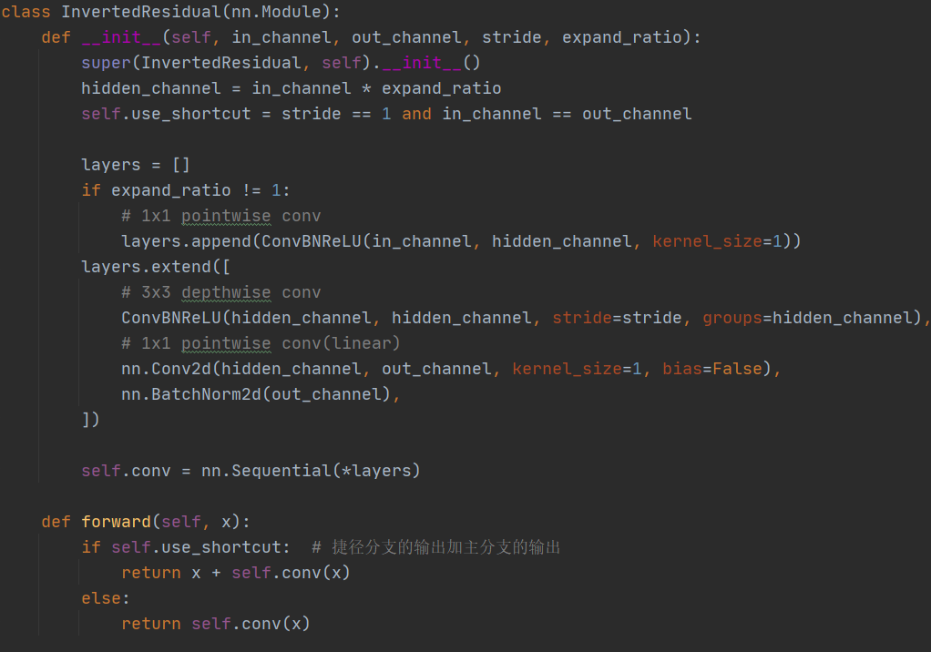
代码部分
倒残差结构

Slide 23
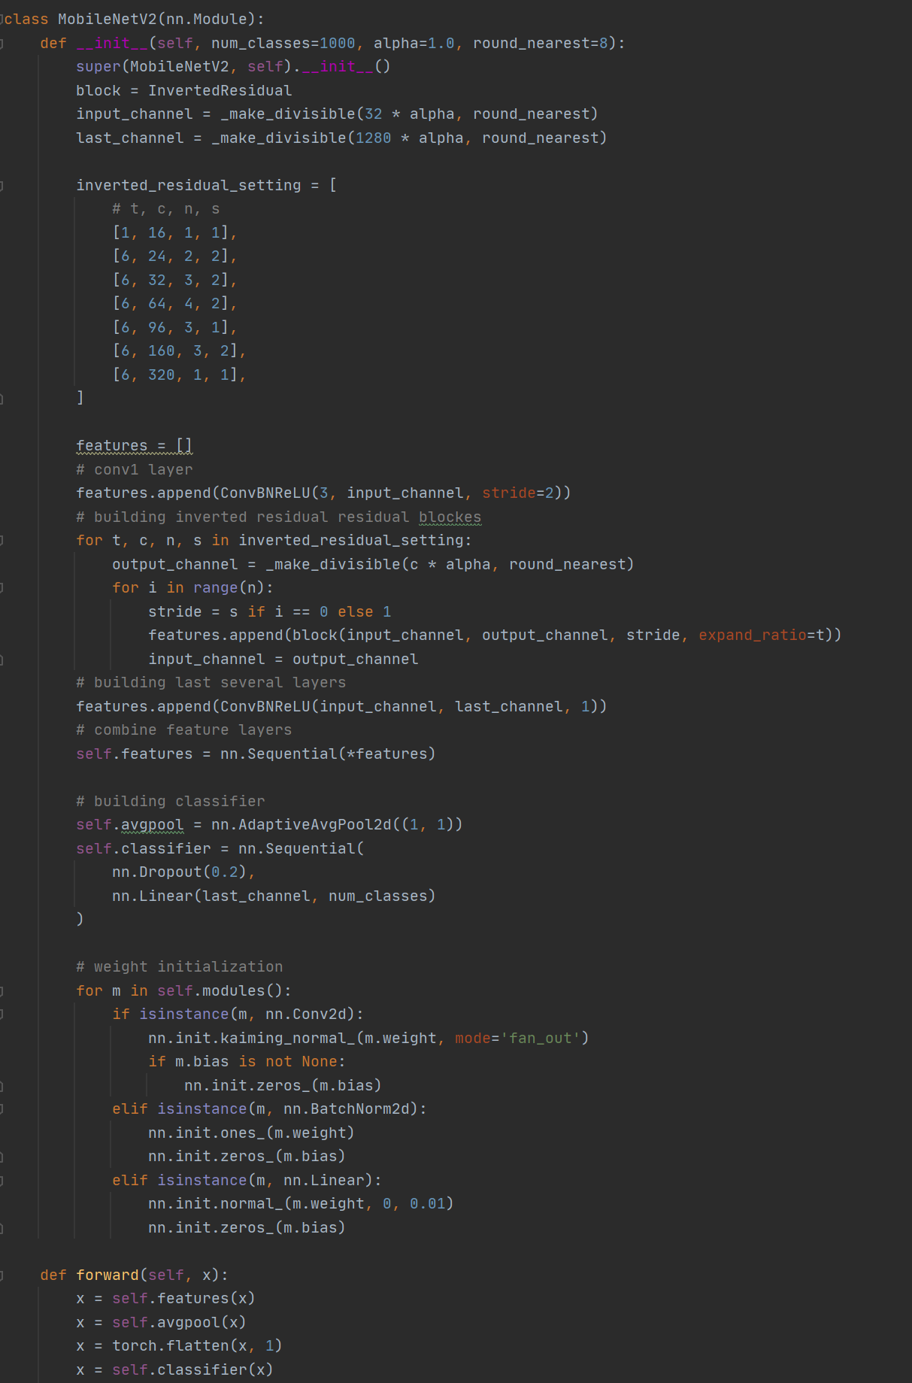
网络搭建

Slide 24
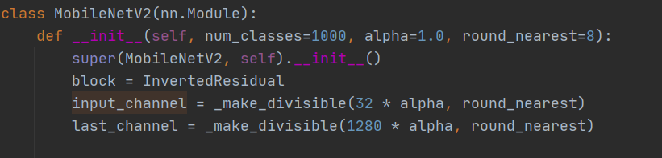
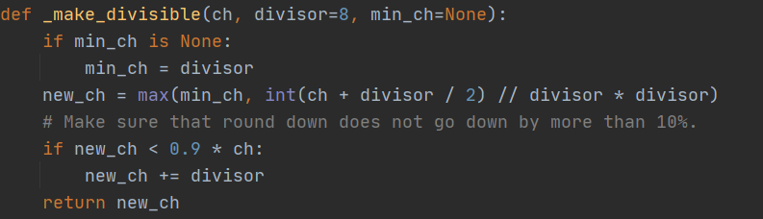
网络搭建
根据Pytorch官方实现的代码，
把输入输出特征矩阵的channel进行预处理，变成8的整数倍，
可以更好地调用硬件性能。

Slide 25
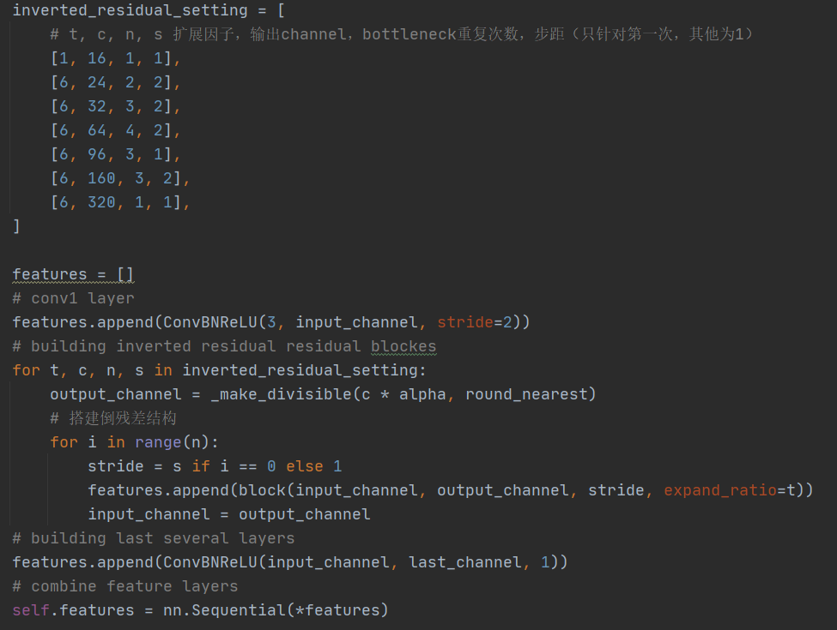
网络搭建
读入网络的参数
搭建倒残差结构

Slide 26
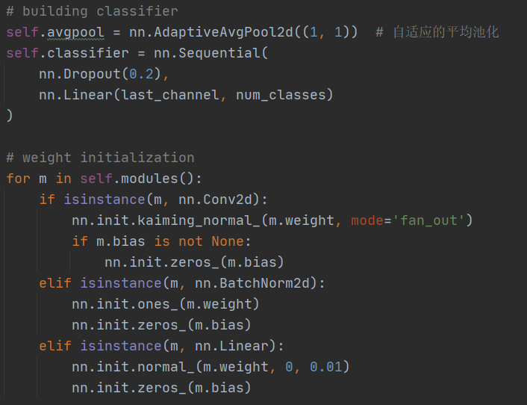
网络搭建
搭建分类器
进行权重初始化

Slide 27
迁移学习
而后我们进行fine-tune，试图将模型用于花卉识别，在载入预训练模型（train on ImageNet）之后，冻结特征提取部分，将网络的分类层重置然后训练几个epoch，然后将整个网络继续训练几个epoch 达到了94%的准确度。使用flask框架再网络上提供服务
同学们可以在校园网环境内访问 10.160.162.79:8887 尝试花卉识别的功能
同时，我们也将Image上进行训练的模型部署在了 10.160.162.79:8886

Slide 28
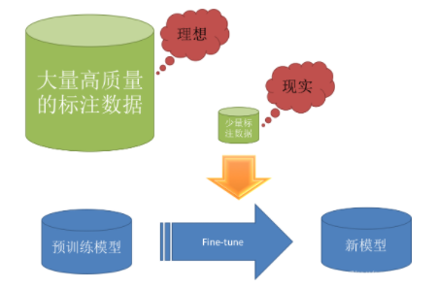
迁移学习
迁移学习的主要思想：从相关领域中迁移标注数据或者知识结构、完成或改进目标领域或任务的学习效果。
我们的做法是使用在ImageNet上预训练的分类1000类的网络当特征提取器。
去掉最后的全连接层，剩余部分当做特征提取器。
替换掉网络的输入层，使用花分类数据继续训练，进行Fine-tuning。
Fine-tune时可以选择fine-tune全部层或部分层。通常，前面的层提取的是图像的通用特征（generic features）（例如边缘检测，色彩检测），这些特征对许多任务都有用。后面的层提取的是与特定类别有关的特征。我们用两个不同方法训练。

Slide 29
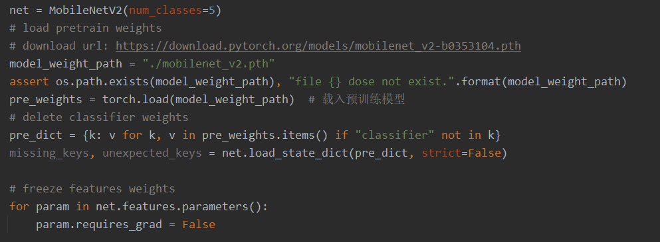
迁移学习
首先实例化模型，定义类别个数为5。
载入Pytorch官方的预训练模型参数。
因为是在ImageNet训练集上训练，所以最后一层全连接层的结点个数是1000，而在我们花分类数据集最后一层结点个数是5。
我们需要对模型参数进行处理，载入除最后一层外的所有参数。
冻结特征提取的所有权重。

Slide 30
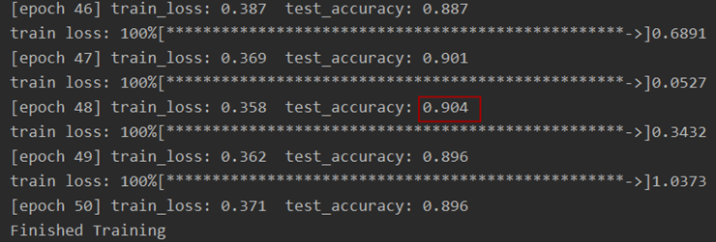
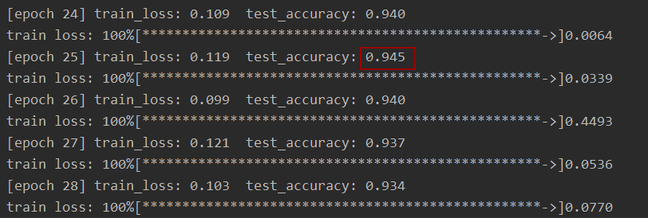
迁移学习
只调最后一个全连接层的参数最高准确率可以达到90.4%
如果训练所有层的参数最高准确率可以达到98.1%

Slide 31
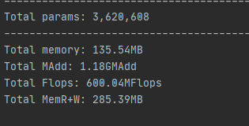
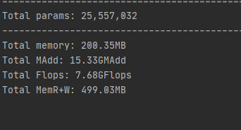
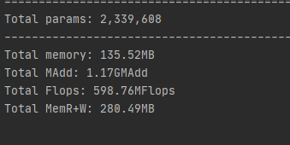
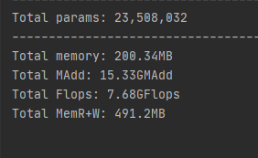
目标识别
我们将mobilenet与SSD相结合进行目标识别的实验，使用Voc数据集 在150个epoch上达到的0.68mAP的成绩。参数量相比以resnet-50作为backbone的网络减少为1/10，mAP下降了0.08.(安利一个模块 “torchstat”用来对齐神经网络很有帮助）
（a）MobileNet
（b）MobileNet_Backbone
（a）ResNet50
（b） ResNet50_Backbone

Slide 32
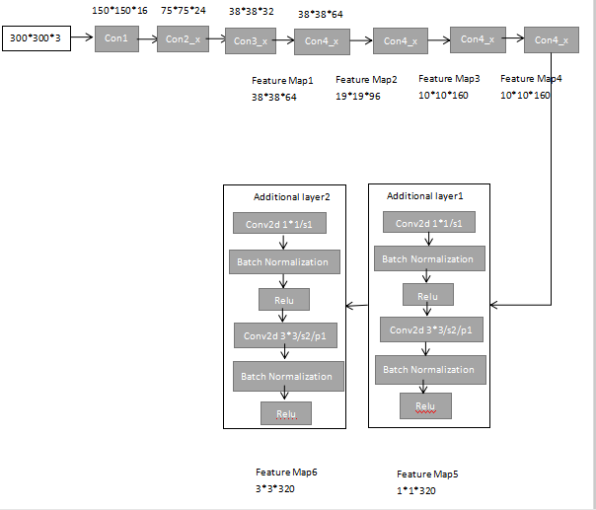
目标识别

Slide 33
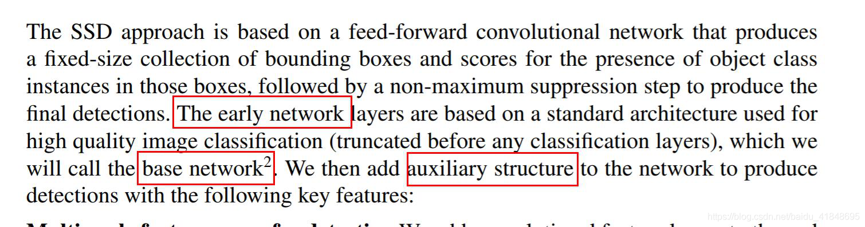
目标识别
SSD(Single Shot MultiBox Detector)模型:
SSD网络总体描述：
该网络模型在目标检测领域平衡了YOLO和Faster RCNN的优缺点。Faster RCNN准确率mAP较高，漏检率Recall较低，但速度较慢。而yolo则相反，速度快，但准确率和漏检率较低。如图所示为三种网络模型结构

Slide 34
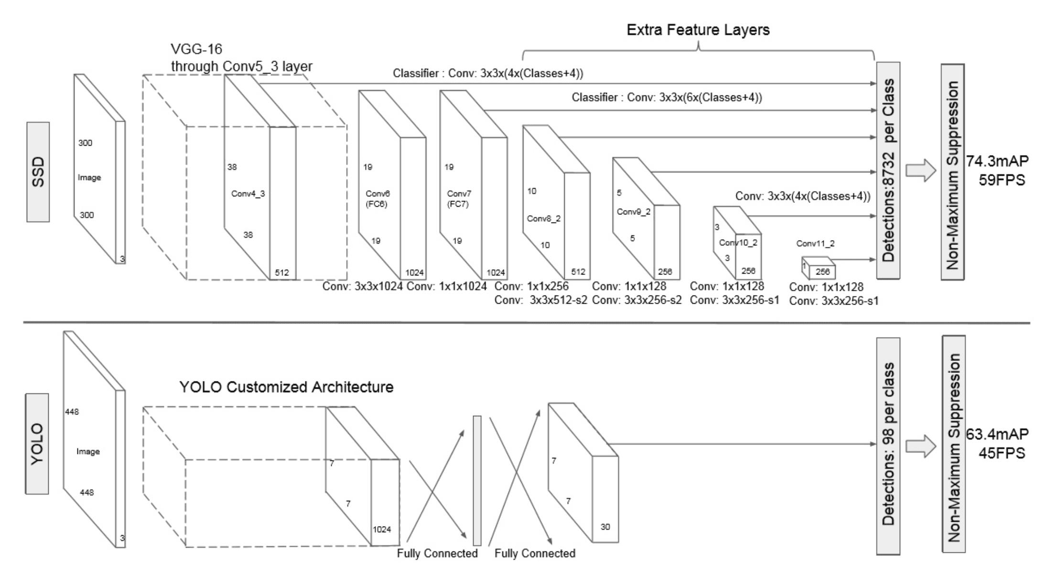
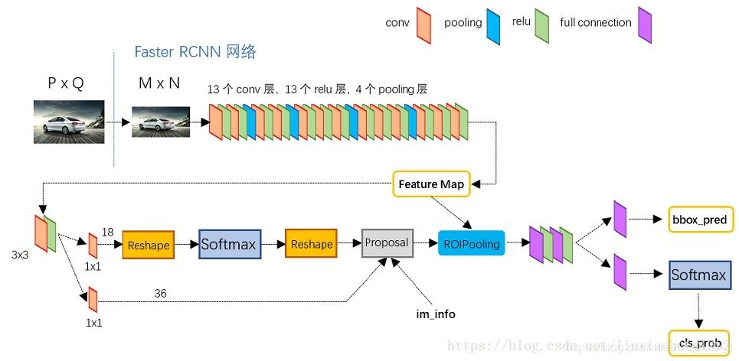
目标识别

Slide 35
目标识别
对比另外两种网络，ssd网络的主要特点有：
1. 密集采样 ：在6个特征图上进行4-6个bounding box框采样
2. 多尺寸feature map：每一个卷积层，都会输出不同大小感受野的feature map。在这些不同尺度的feature map上，进行目标位置和类别的训练和预测，从而达到多尺度检测的目的，可以克服yolo对于宽高比不常见的物体，识别准确率较低的问题。而yolo中，只在最后一个卷积层上做目标位置和类别的训练和预测。这是SSD相对于yolo能提高准确率的一个关键所在。
3. 多anchor框 ：每个anchor对应4-6个位置参数和C个类别参数.
4. 加入NMS筛选
另外，SSD的Anchor框大小是计算出来的，相比Faster RCNN的固定anchor框更加科学。下面公式为不同feature map上Anchor框的比率。 低级feature map使用小anchor框获取细节信息，高级feature map上使用大anchor框获取全局信息。

Slide 36
目标识别
我们将mobilenet与SSD相结合进行目标识别的实验，使用Voc数据集 在150个epoch上达到的0.68mAP的成绩。参数量相比以resnet-50作为backbone的网络减少为1/10，mAP下降了0.08.(安利一个模块 “torchstat”用来对齐神经网络很有帮助）
（a）MobileNet
（b）MobileNet_Backbone
（a）ResNet50
（b） ResNet50_Backbone

Slide 37
知识蒸馏（KD）
在机器学习中，我们常常假定输入到输出有一个潜在的函数关系，这个函数是未知的：从头学习一个新模型就是从有限的数据中近似一个未知的函数。如果让新模型近似原模型，因为原模型的函数是已知的，我们可以使用很多非训练集内的伪数据来训练新模型，这显然要更可行。
这样，原来我们需要让新模型的softmax分布与真实标签匹配，现在只需要让新模型与原模型在给定输入下的softmax分布匹配了。直观来看，后者比前者具有这样一个优势：经过训练后的原模型，其softmax分布包含有一定的知识——真实标签只能告诉我们，某个图像样本是一辆宝马，不是一辆垃圾车，也不是一颗萝卜；而经过训练的softmax可能会告诉我们，它最可能是一辆宝马，不大可能是一辆垃圾车，但绝不可能是一颗萝卜。

Slide 38
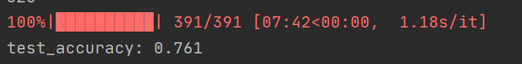
知识蒸馏（KD）
我们使用resnet50作为teacher模型，经过测试torch预训练官方模型达到了76.1%的准确度。

Slide 39
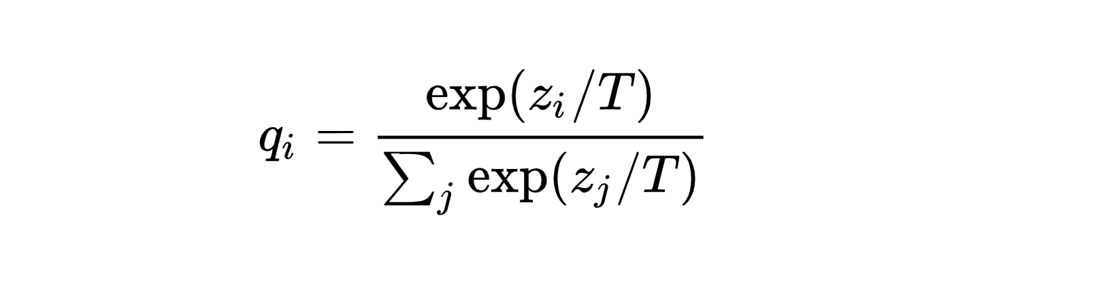
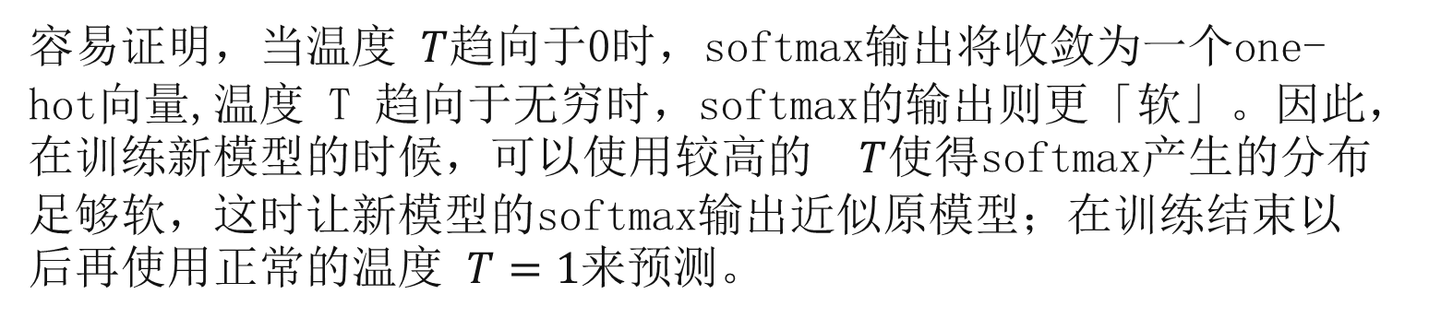
知识蒸馏（KD）
容易证明，当温度 $T$趋向于0时，softmax输出将收敛为一个one-hot向量,温度 T 趋向于无穷时，softmax的输出则更「软」。因此，在训练新模型的时候，可以使用较高的 $T$使得softmax产生的分布足够软，这时让新模型的softmax输出近似原模型；在训练结束以后再使用正常的温度 $T=1$来预测。

Slide 40

知识蒸馏（KD）
Loss函数实现如下代码
使用alpha控制标签loss和teacher_loss的比例

Slide 41

知识蒸馏（KD）
使用知识蒸馏后网络达到了71%的准确率，知识蒸馏代码在mobilenetV2文件夹下。

Slide 42

谢谢！
董泽浩，刘朝阳，白道宽，李芬波
https://github.com/axxddzh/mobileNet_KD

